Slide 1
講義２
PPEの着脱実習
講師養成研修 Ver.202602

Slide 2

PPEの着脱実習
講義２
【目的】適切に防護装備一式を着用し、汚染拡大防止をしながら、適切に脱装できる手順を習得する。
【時間】40分
【準備】受講者の人数に応じて準備
防護装備一式
個人線量計
椅子
ゴミ袋
Notes:
防護装備着脱実習の目的は、適切に着用し、汚染拡大しないように適切に脱装できるように手順を習得することです。また、防護服は放射線の遮蔽効果はなく、外部被ばくの防護にはならないこと、汚染拡大防止の対策のために着用することを説明します。
受講生の人数分の個人防護装備一式と個人線量計、椅子を準備します。脱装の時に使用するゴミ袋を準備します。

Slide 3
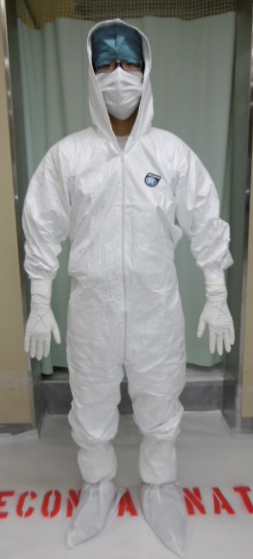
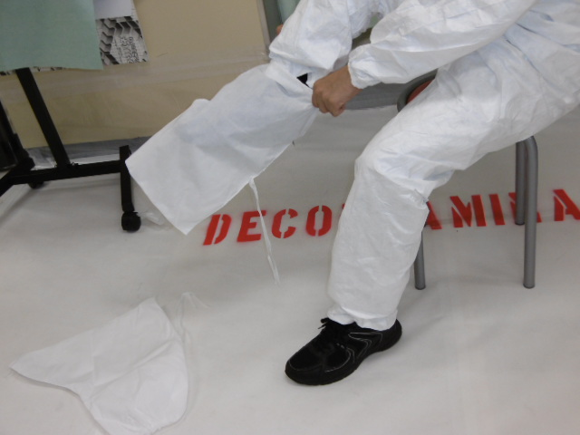
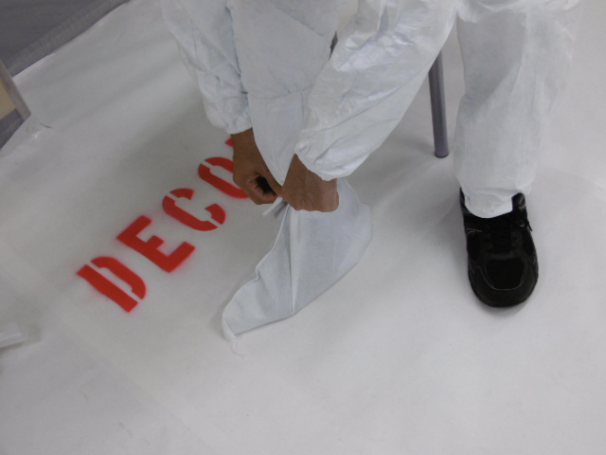
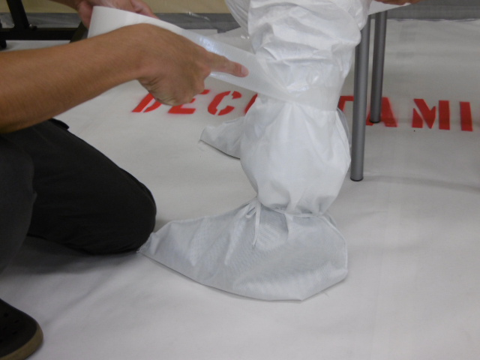
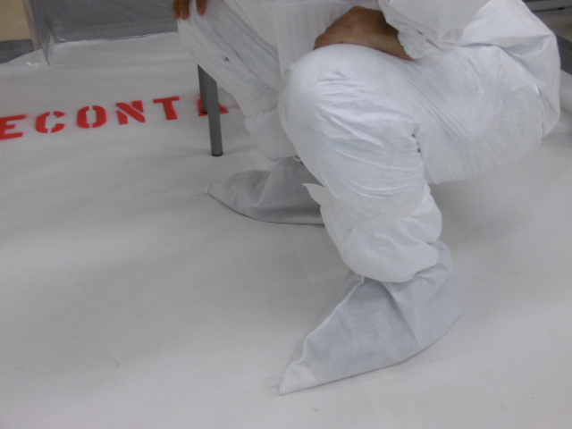
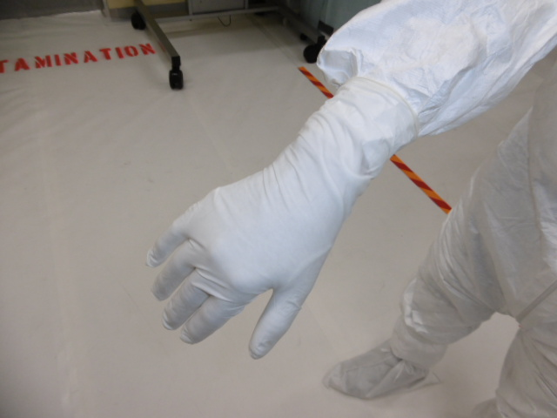
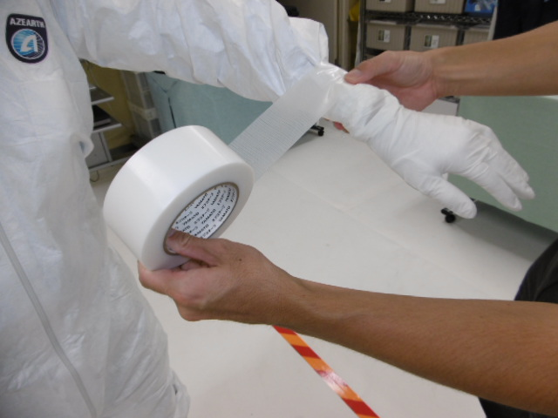
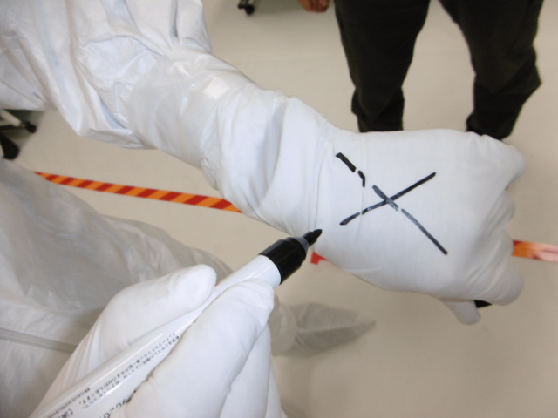
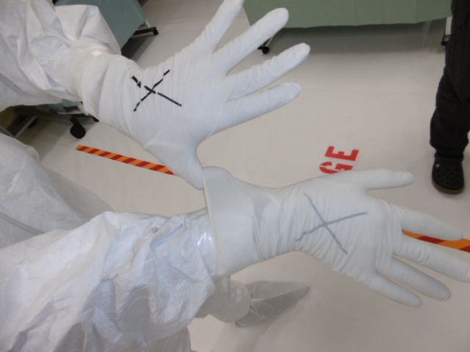
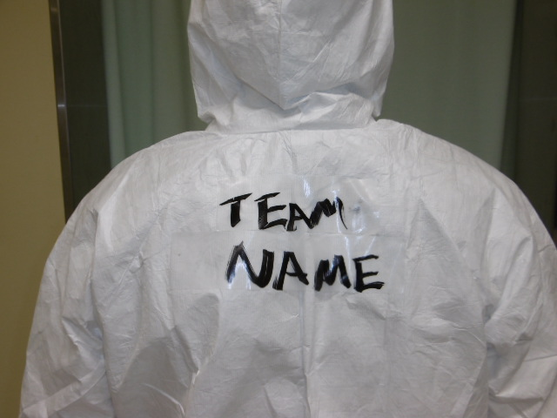
PPE装着
講義２
③
①個人線量計
[注意] 個人の外部被ばく線量を測定する
②
②マスク
③帽子、フェイスシールド
④タイベックスーツ（防護服）
④
①
⑦
⑤シューズカバー[注意] 放射性物質を衣類の中に入れないよう、テープで目張りする
⑥
椅子に座り、ﾀｲﾍﾞｯｸ裾をｼｭｰｽﾞｶﾊﾞｰに入れる
紐を結ぶ
ｼｭｰｽﾞｶﾊﾞｰ上部を養生ﾃｰﾌﾟで留める
養生ﾃｰﾌﾟと紐の状態をチェックする
⑥手袋（二重）
[注意]素手が汚染しないよう、手袋を２枚重ねる
[注意] 放射性物質を衣類の中に入れないよう、テープで目張りする
⑤
⑦テープに所属・名前の記入し、背中に貼る
[注意]ペンの色を変える
ホットゾーン
ウォームゾーン
コールドエリア
手袋をつけ、ﾀｲﾍﾞｯｸ裾を手袋に入れる
手袋上部を養生ﾃｰﾌﾟで留める
内側の手袋に
印を書く
二重目の手袋をつける
Notes:
個人防護装備の装着の手順と実習のポイントです。
個人線量計について 次の点を説明します。
●個人の被ばく線量を管理するために、個人線量計を使用します。着用時の数値を確認し、記録します。
●検出部の位置を確認し、検出部が身体の外側に向くように装着します。
●男性は胸部、女性は腹部に装着します。
マスク、帽子、タイベックスーツ、シューズカバー、ゴム手袋（二重）を装着します。フェイスシールドを使用する場合は、タイベックスーツの帽子を着用する前にフェイスシールドを装着します。防護装備の目的を達成できる手順であれば、各施設でアレンジ可能です。
名前を前後に表示します。ホットゾーン、コールドゾーンで色分けすると担当エリアが明確になります。
シューズカバーは、放射性物質を衣類の中に入れないよう、テープで目張りします。シューズカバーの上からタイベックスーツを被せてもいいです。この場合もテープで目張りします。タイベックスーツをシューズカバーの上にした方が、脱装時にタイベックスーツだけを脱ぎやすくなります。
ゴム手袋は、素手が汚染しないよう、手袋を２枚重ねます。放射性物質を衣類の中に入れないよう、テープで目張りします。内側の手袋の上からタイベックスーツを被せてもいいです。タイベックスーツの袖口に親指に引っ掛ける紐等がついている場合は、手袋の上からタイベックスーツを被せたほうが良いです。

Slide 4
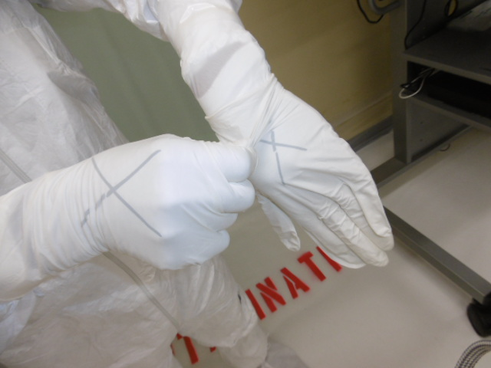
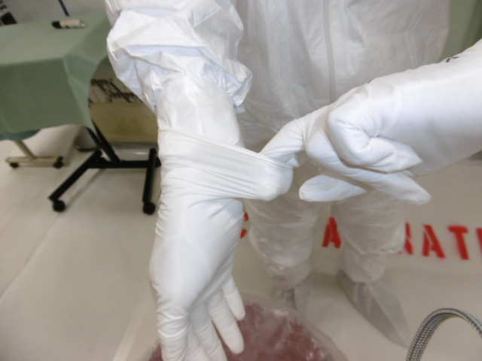
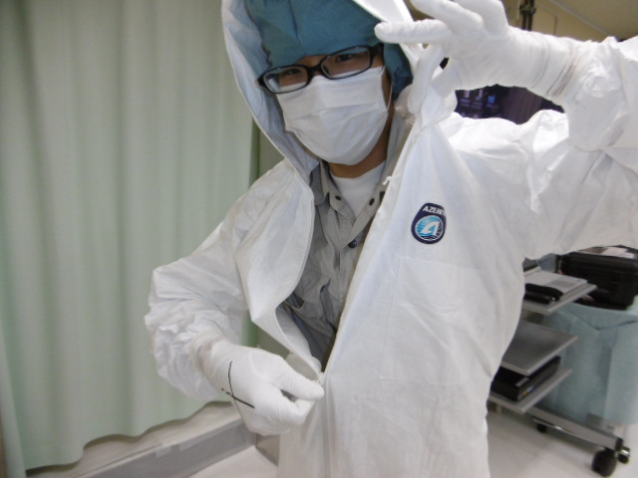
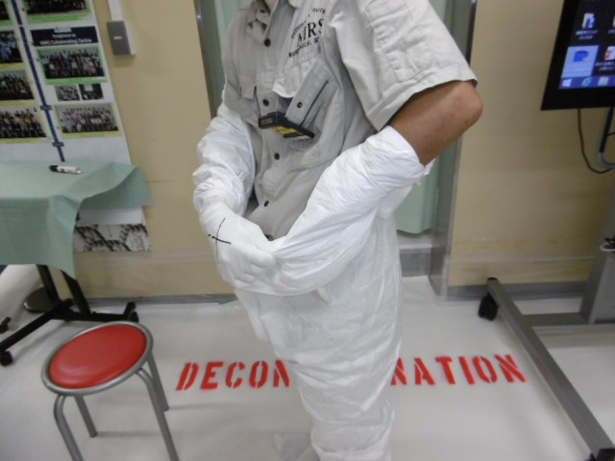
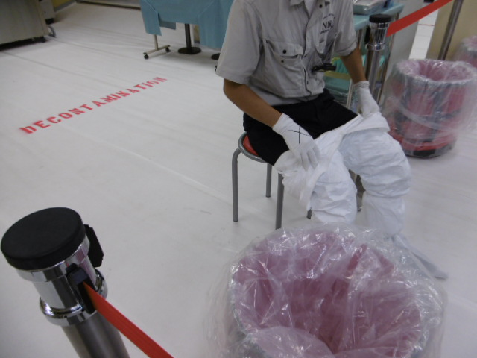
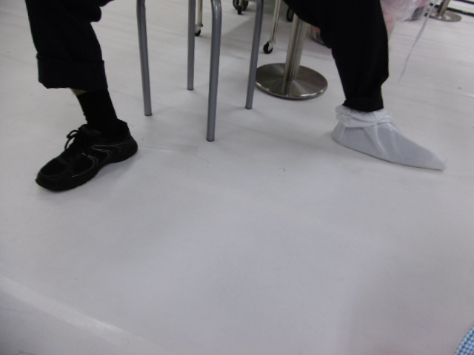
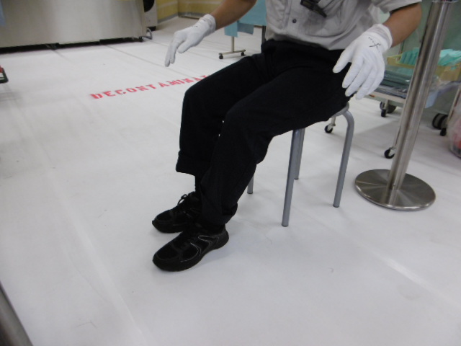
PPE脱装
講義２
①外側の手袋
（一番汚れている部分）
右手で左手の外側をつまむ
左手で右手の内側を引っ掛ける
⑤
【左手の外側]
汚染の可能性
【左手の内側】
汚染なし
⑦
②養生テープ（手袋・ｼｭｰｽﾞｶﾊﾞｰ）、紐（ｼｭｰｽﾞｶﾊﾞｰ）
③タイベックスーツ
【右手の外側】
汚染の可能性
【右手の内側】
汚染なし
③
⑨
内側をつまみ、外側を巻き込みながら脱ぐ
内側をつまみながらファスナーをおろす
④シューズカバー
[注意]靴を汚染させないよう、
脱いだ足はコールドゾーンに着地する
ホットゾーン
または
ウォームゾーン
②
①
cold
hot
cold
hot
コールドゾーン
⑥
cold
hot
⑤フェイスシールド、帽子
⑥内側の手袋（一番きれいな部分）
⑦マスク[注意]内部被ばくを防ぐために最後まで付けておく
ﾀｲﾍﾞｯｸを膝まで下ろして座り、ﾀｲﾍﾞｯｸを脱ぐ
右足を脱ぎ、コールド（ウォーム）ゾーンに着ける
左足を脱ぎ、コールド（ウォーム）ゾーンに着ける
②
⑧汚染検査
④
⑨個人線量計[注意]外部被ばく線量を記録し、被ばく管理する
Notes:
個人防護装備の脱装の手順と実習のポイントです。
脱装は、汚染の拡大を防止できる手順であれば、各施設でアレンジ可能です。
脱装時に汚染を拡大してしまう可能性が高いため、診療後の安堵感から手技が疎かになってしまうことのないよう、より注意が必要となります。また、脱装は、装着とは異なり、しっかりと手順通りにすることが汚染拡大防止につながること、ゴミ袋等は、近くに置くことも説明します。
●脱装前の全身汚染検査：汚染がある部位を把握し、注意して脱装することができる。また、医療者の汚染部位によって、どのような医療行為（動作）のときに汚染が拡大したのか推測することにもつながる。
●養生テープ：折り返しの部分を持って剥がすことで、表面に触れる部分を最小限にする。
●タイベックスーツ：タイベックスーツの表面は放射性物質で汚染されている可能性が高いため、触れる部分は最小限にする。
また、タイベックスーツの表面が内側になるように丸めながら脱装することで、タイベックスーツの表面が身体に触れることや、放射性物質の舞い上がりを防ぐことができる。
●椅子の準備：椅子を、コールドゾーンとの境界線近くのウォームゾーン側に設置する。片足ずつコールドゾーンに出すため、できるだけ境界線に近い方がよい。
●シューズカバー：カバーを外した足は、汚染検査で汚染がないことを確認してからコールドゾーンにつける。もし、検査前に足をつけてしまった場合は、その状態のまま汚染検査の担当者を呼び、以下のように対応する。
＊シューズカバーのままコールドゾーンに足をつけてしまった場合
→足をつけたコールドゾーンの床を汚染検査する。床の汚染がなければ、コールドゾーンとして運用してよい。
＊シューズカバーを外したあとにホットゾーンに足をつけてしまった場合
→つけた足の汚染検査をおこなう。汚染がなければ、そのままコールドゾーンに足を着けてよい。
＊シューズカバーを外し、汚染検査をせずにコールドゾーンに足をつけてしまった場合
→足をつけたコールドゾーンの床を汚染検査する。床の汚染がなければ、コールドゾーンとして運用してよい。
●フェイスシールド：フィルムに触れないように頭部のゴム部分を持って外す。
●帽子：頭髪の汚染は除染が容易ではないため、髪には触れないようにする。
●マスク：顔面に触れないように外す。
●個人線量計：全身の汚染検査後に、個人線量計の値を確認し、記録する。個人線量計の一部には、電源を落とすと数値がリセットされるものもある。

